Slide 1
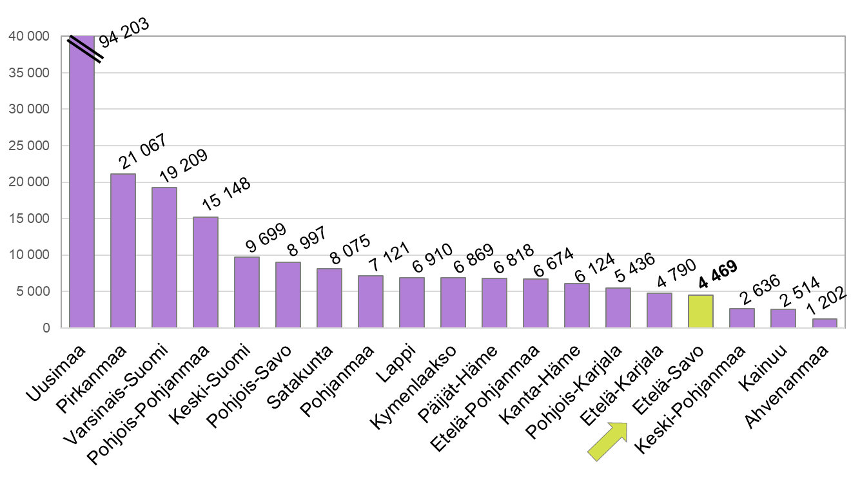
BKT maakunnittain 2020, milj. euroa
BKT markkinahintaan, käyvin hinnoin
Lähde: Tilastokeskus, Aluetilinpito
Alueluokitus on aluetilinpidon julkistusvuoden mukainen seutukunta-, maakunta- ja suuralueluokitus. päivitetty: 8.12.2022 / jk

